Slide 1
ОБРАЗОВАТЕЛЬНЫЙ ПРОЕКТ
«Мой славный город – Королев» посвящен 75-летию города

Slide 2
Итоговые мероприятия в рамках проекта
Пресс-конференция, посвященная 75-летию города
Макет города Королев 100 лет спустя «Город моей мечты»
Выставка детских работ, посвященная 75-летию города
Выставка детских работ «Космические дали»

Slide 3
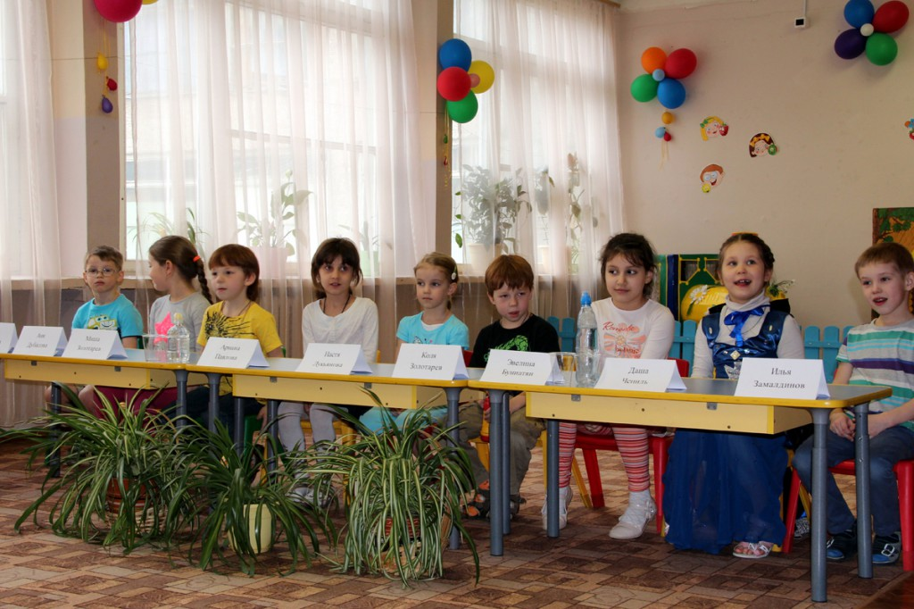
Пресс-конференция посвященная 75-летию города Королева
Участники пресс-конференции:
Родители исполняли роль представителей прессы. Дети исполняли роль интервьюированных.

Slide 4
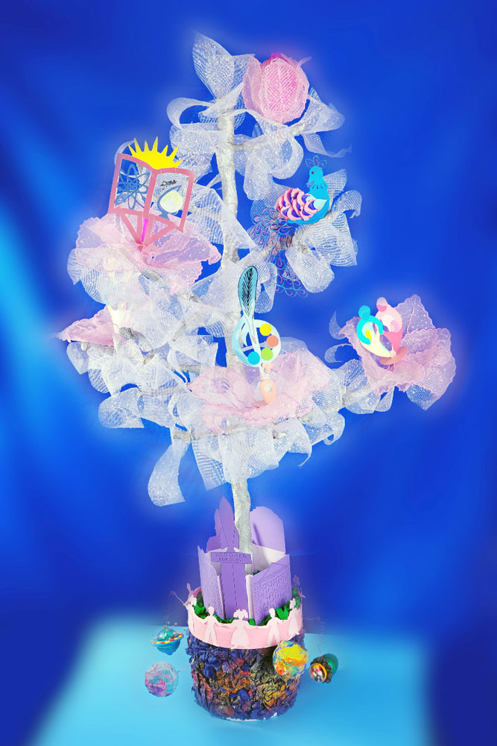
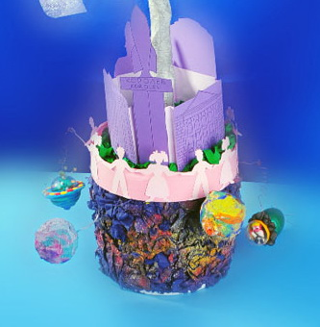
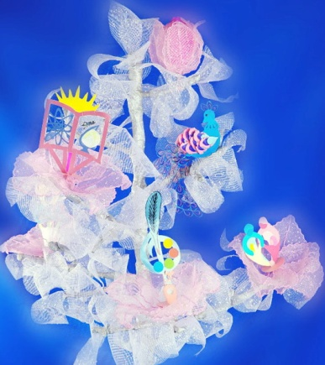
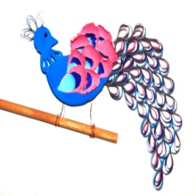

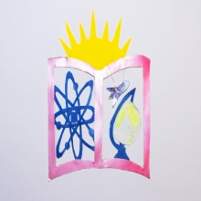
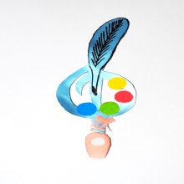

«Город моей мечты»
Макет города Королев 100 лет спустя создан детьми, педагогами и родителями
Счастье
Спорт
Знания
Искусство
Семья

Slide 5
На макете представлена вселенная, современный королев и будущее королева в виде цветущего дерева на кроне которого есть все самое главное по мнению детей, которые создавали этот макет счастье, семья, искусство, спорт и знания

Slide 6
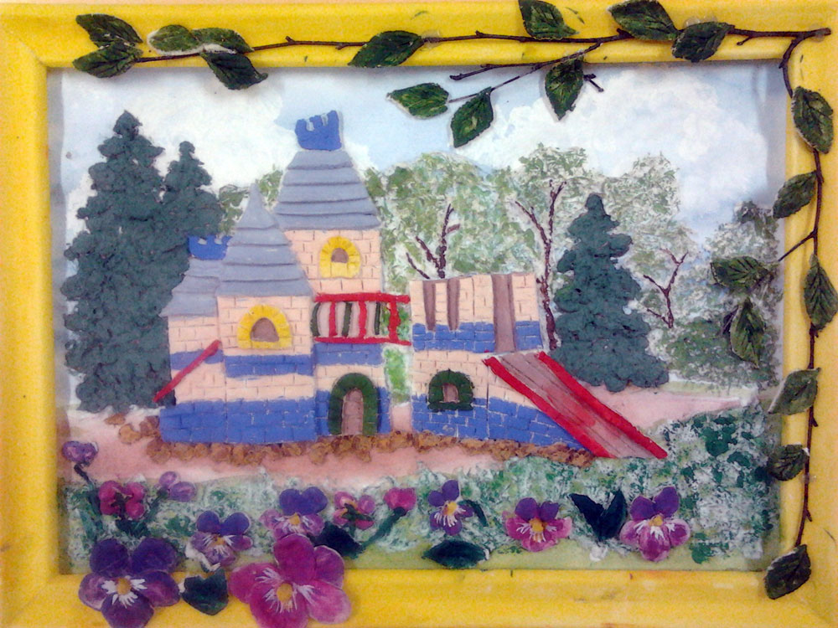
Выставка детских работ, посвященная 75-летию города

Slide 7
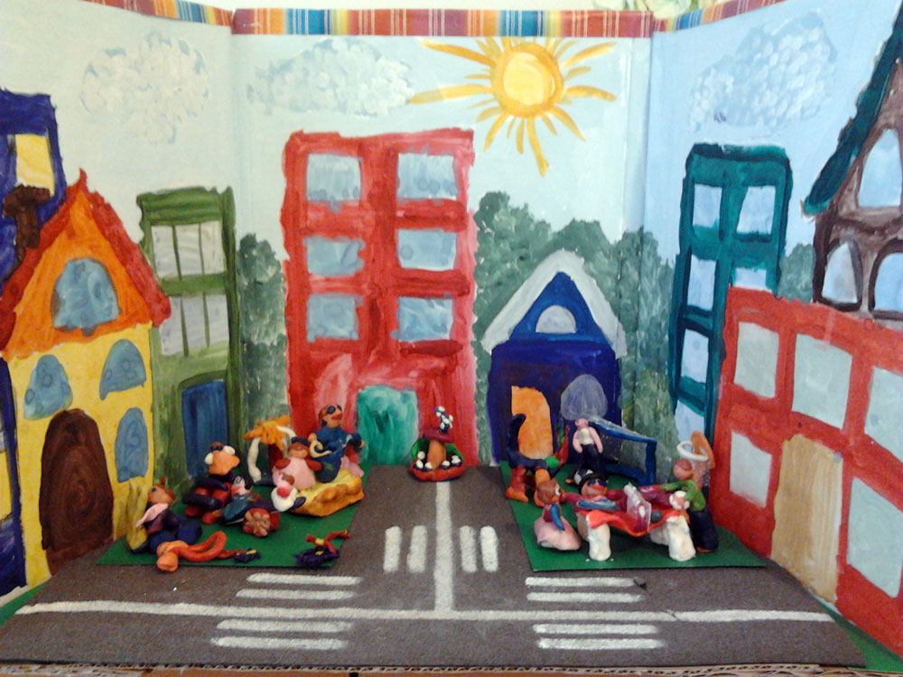

Slide 8
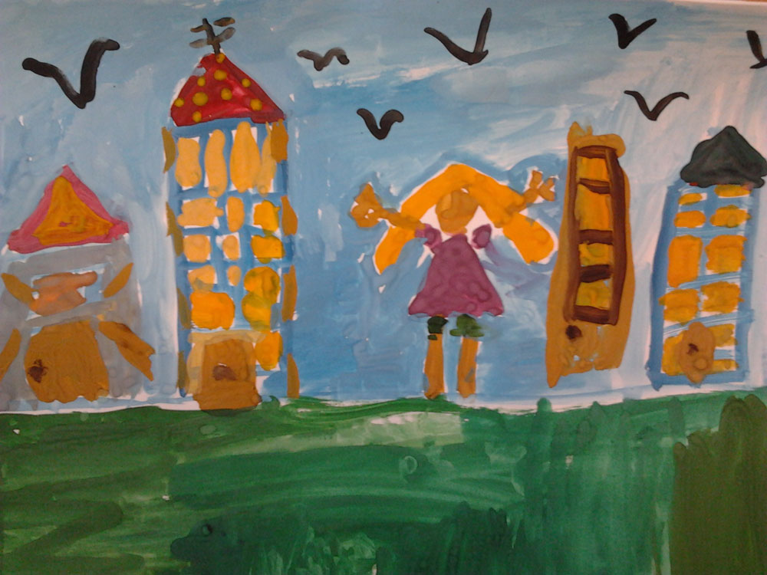

Slide 9
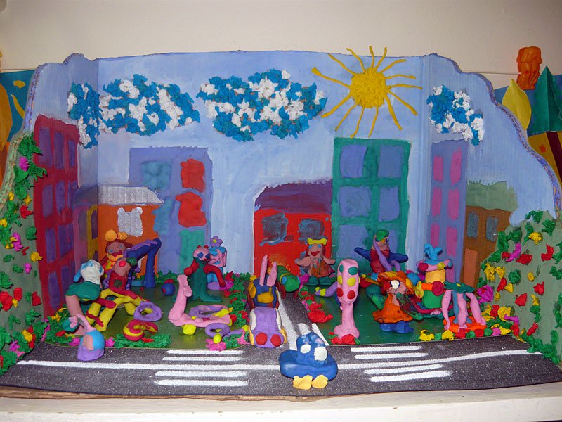

Slide 10
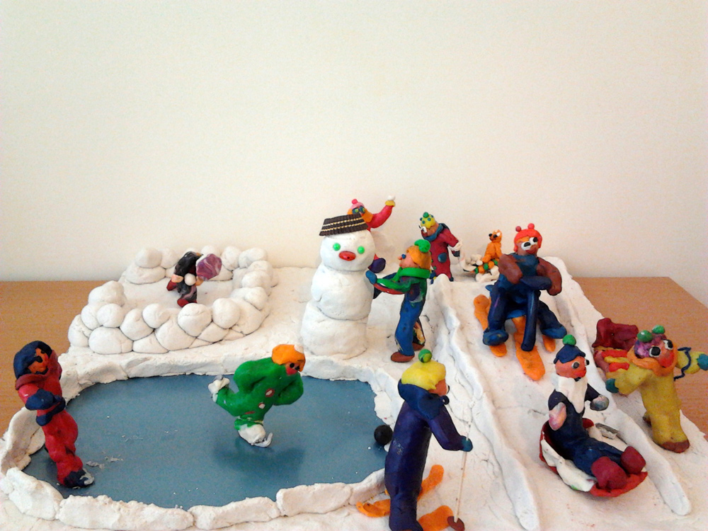

Slide 11
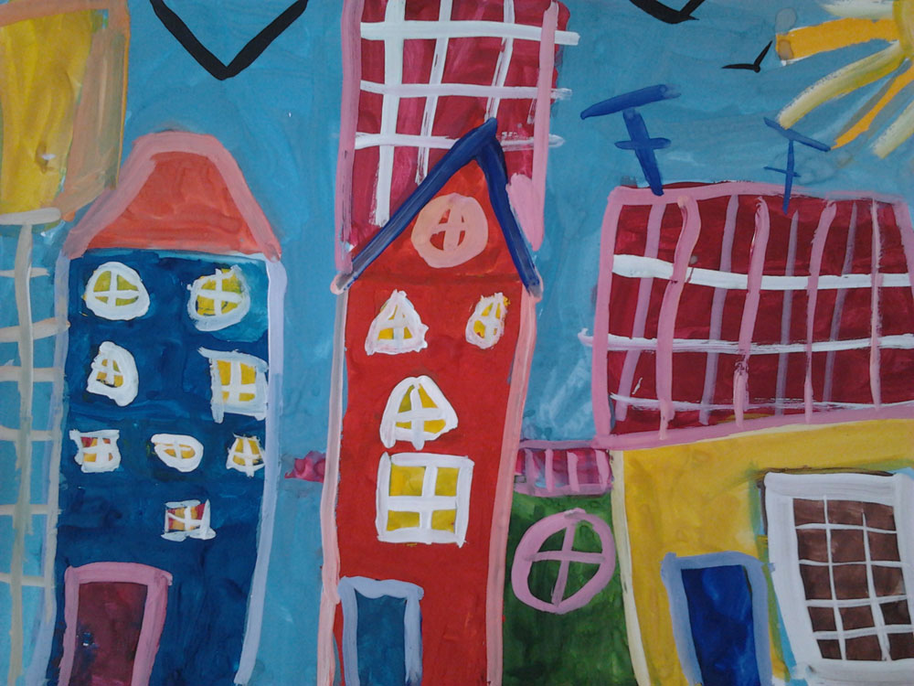

Slide 12
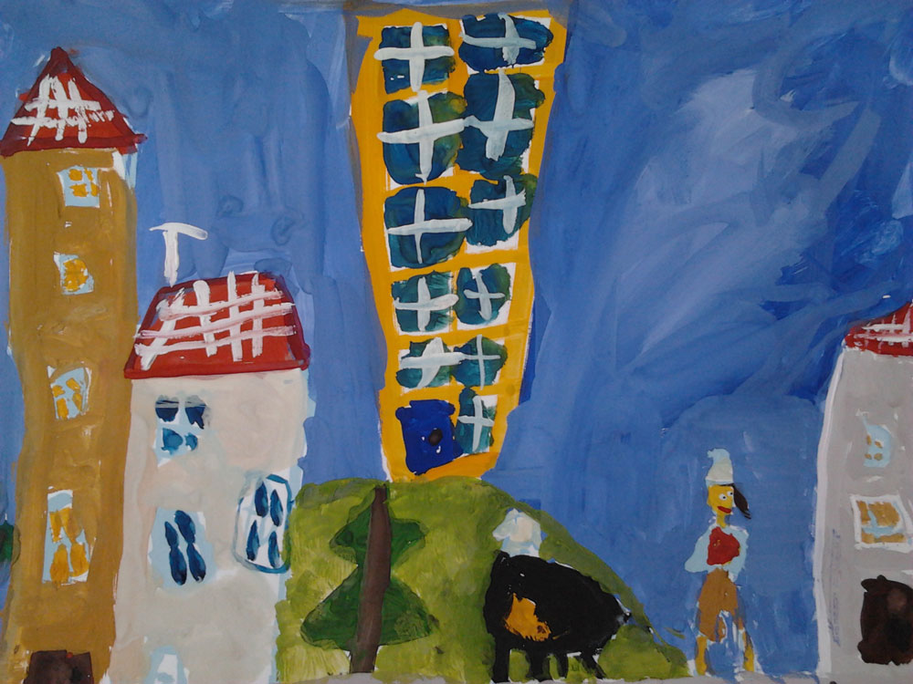

Slide 13
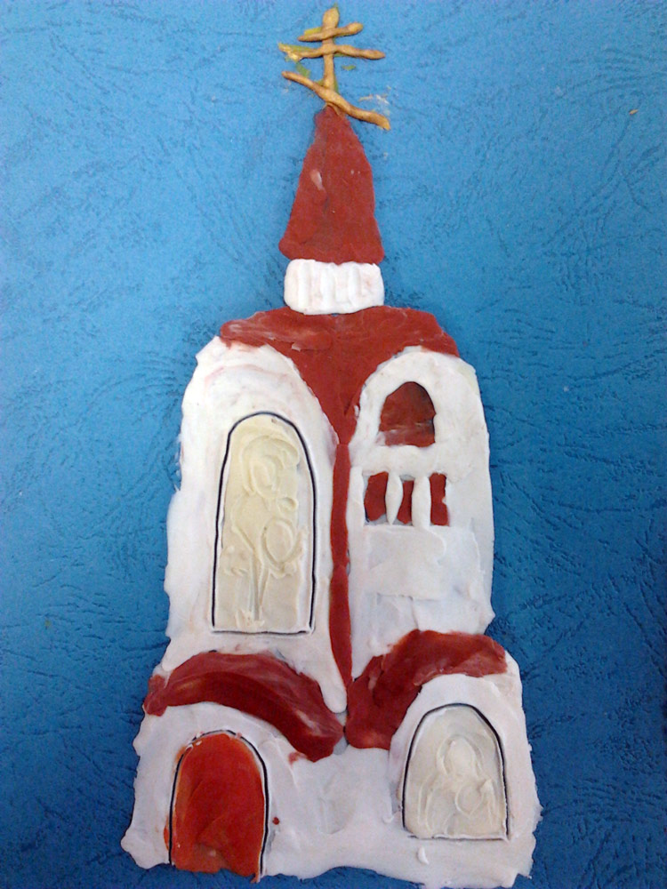

Slide 14
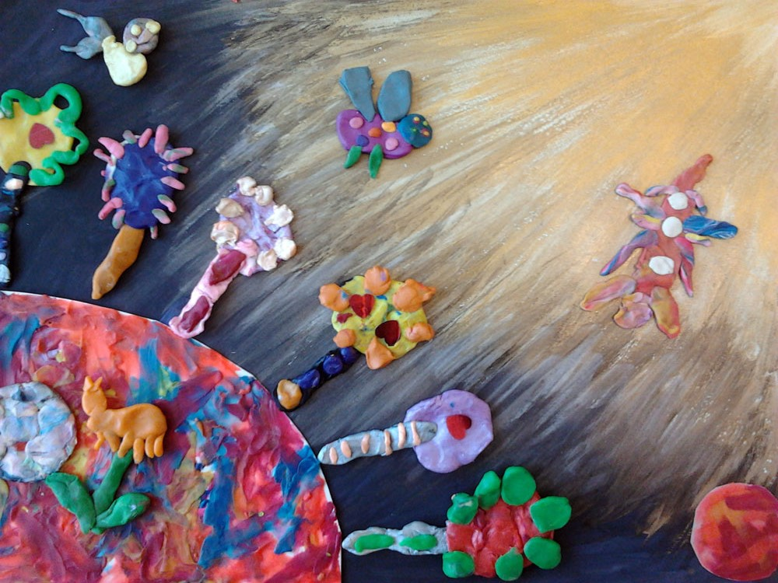
Выставка детских работ «Космические дали»

Slide 15
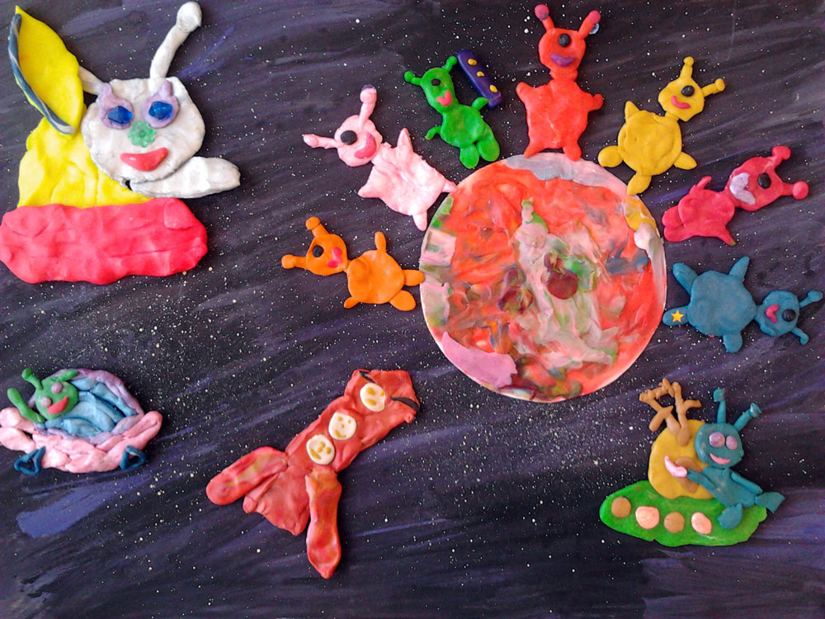

Slide 16
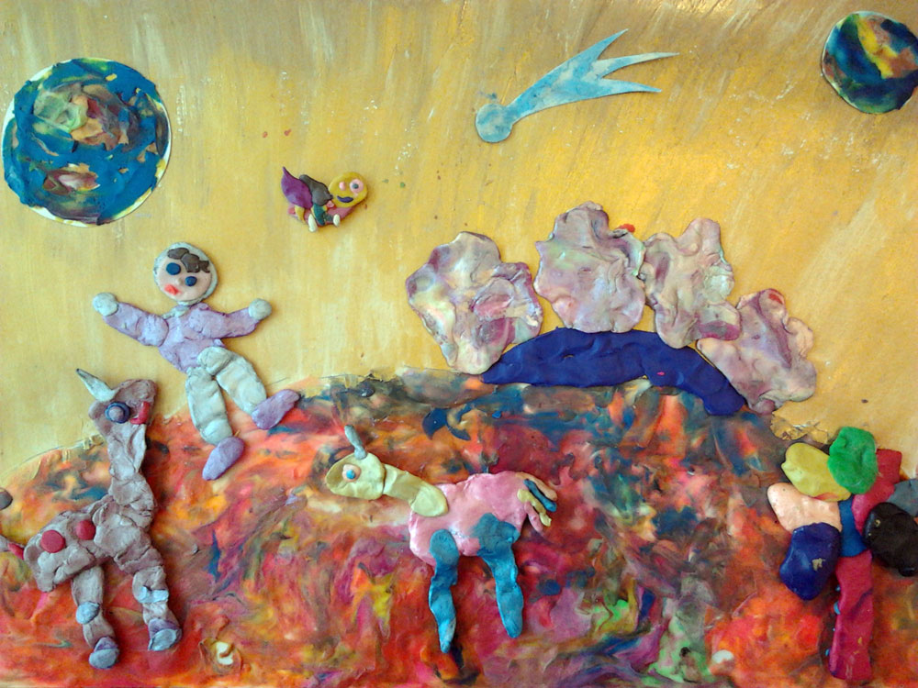

Slide 17
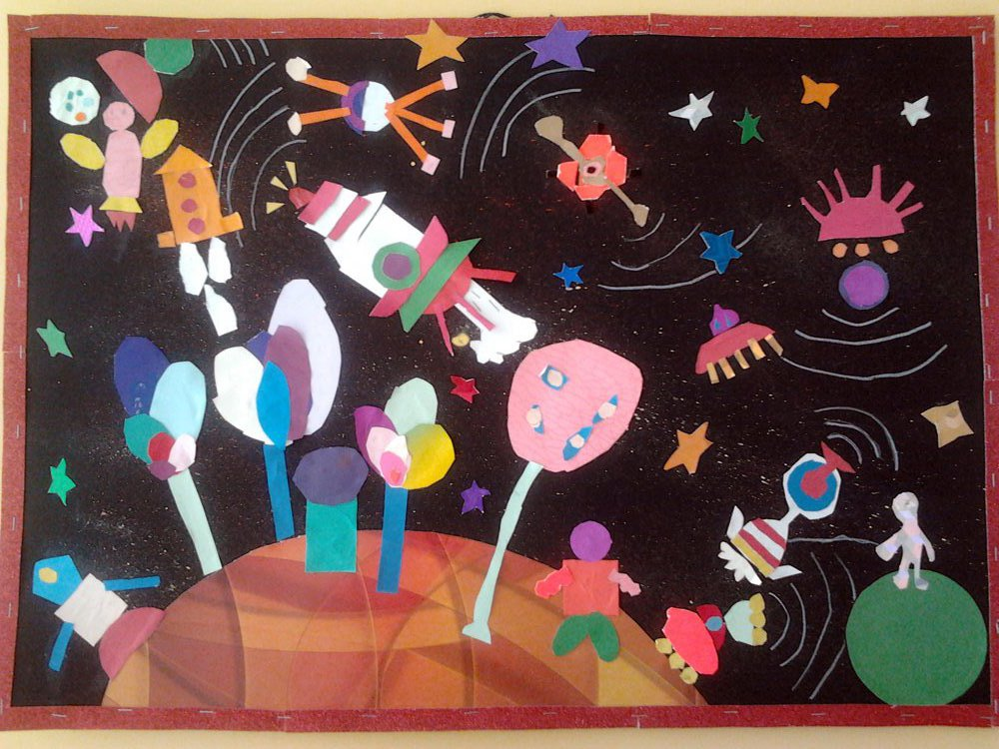

Slide 18
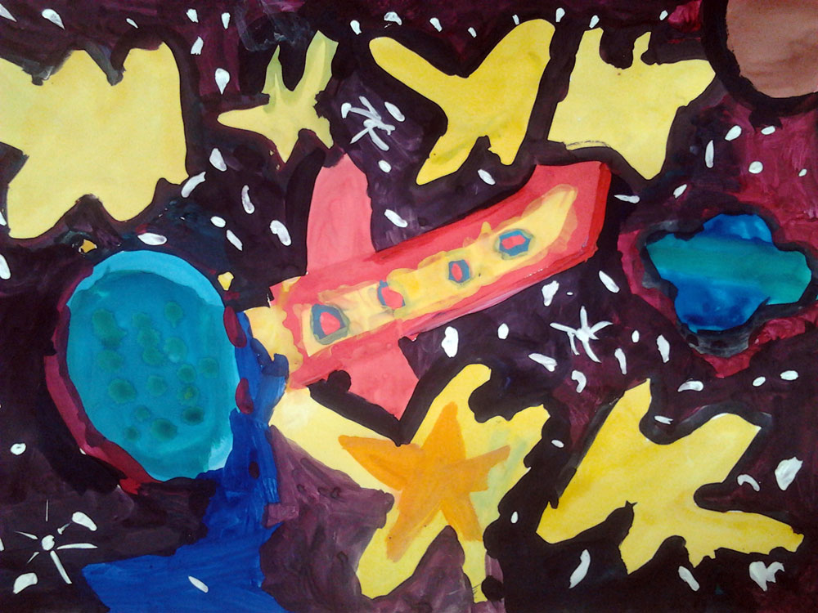

Slide 19
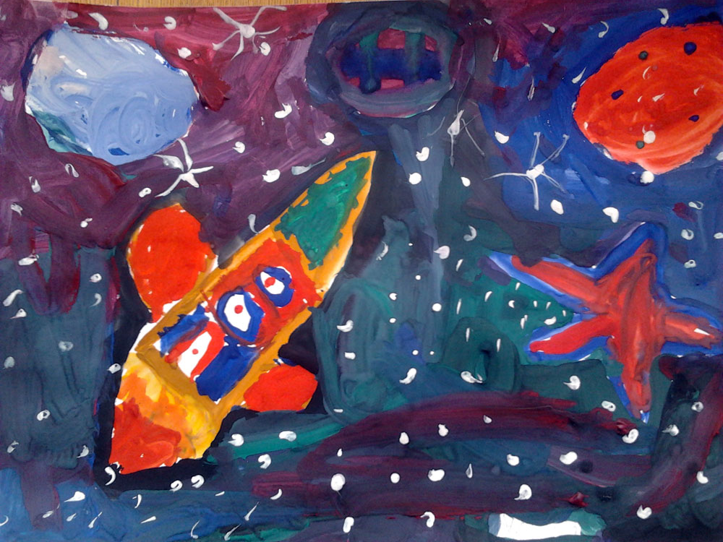

Slide 20
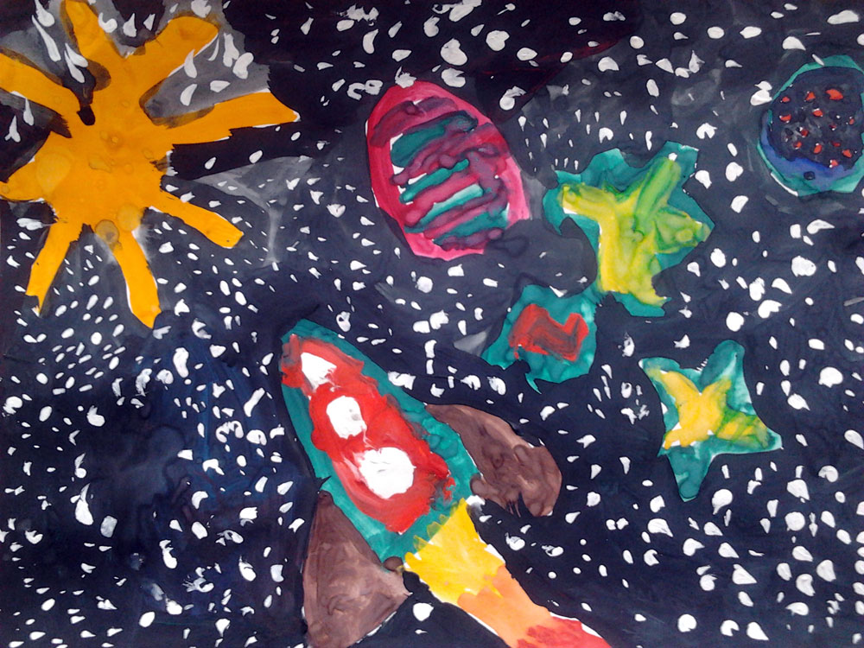

Slide 21
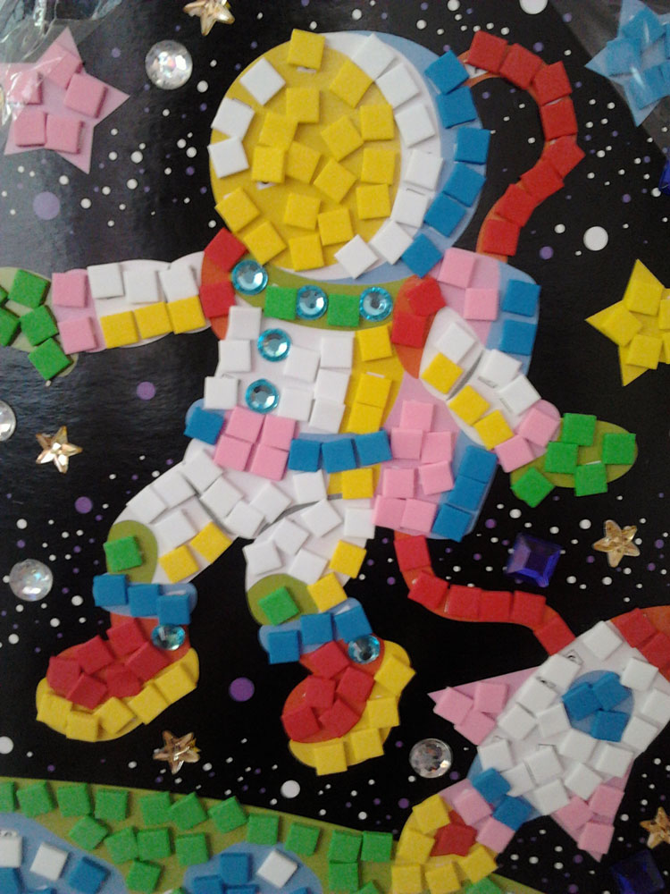

Slide 22
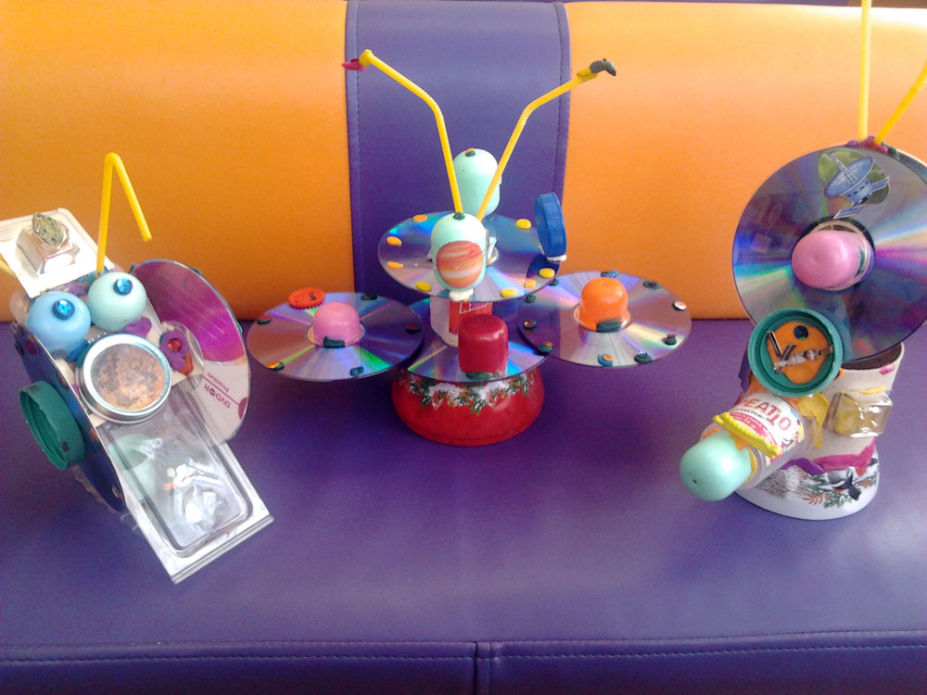

Slide 23
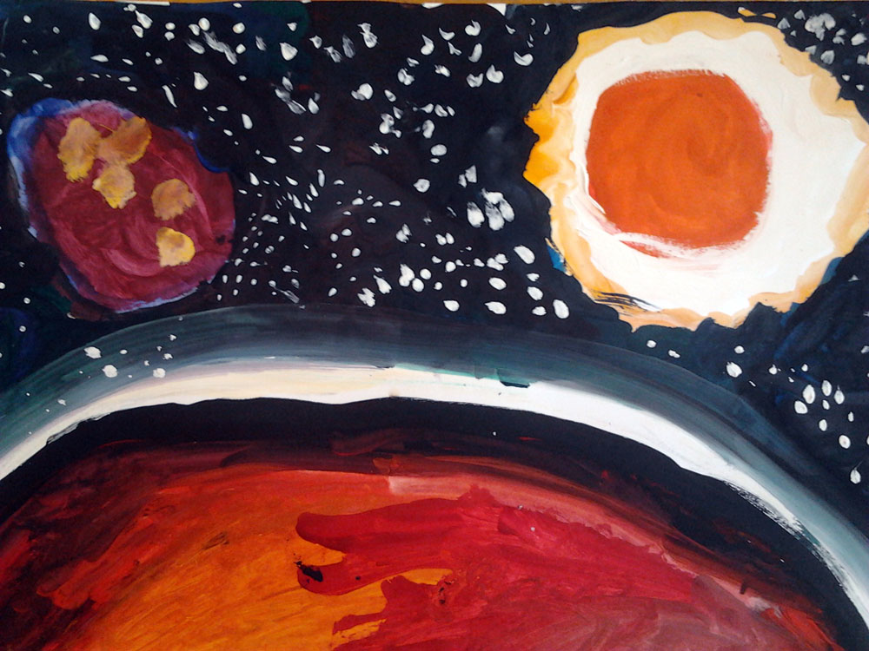

Slide 24
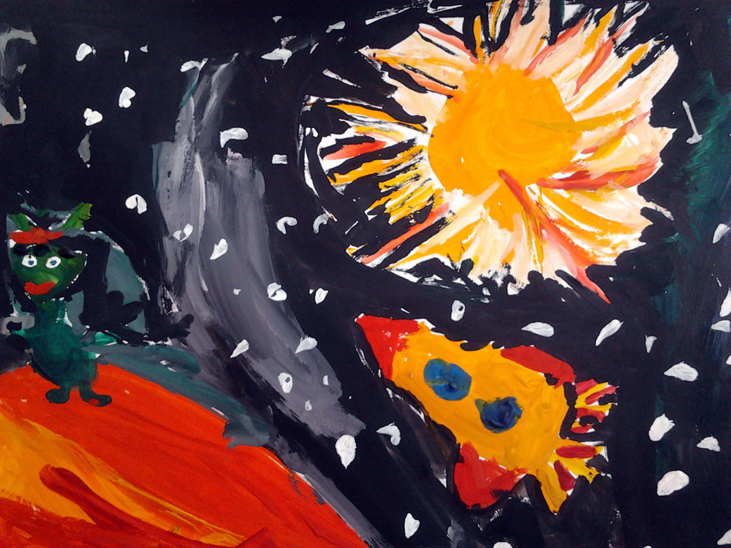

Slide 25
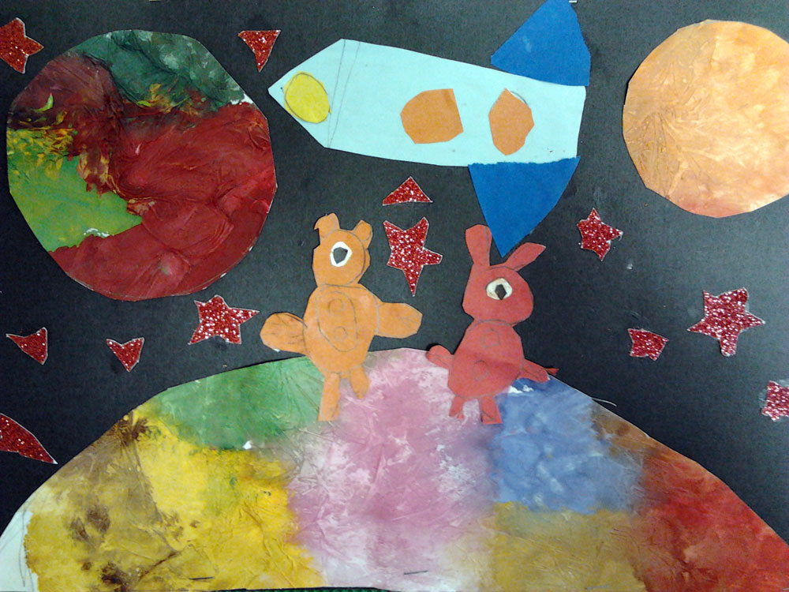

Slide 26
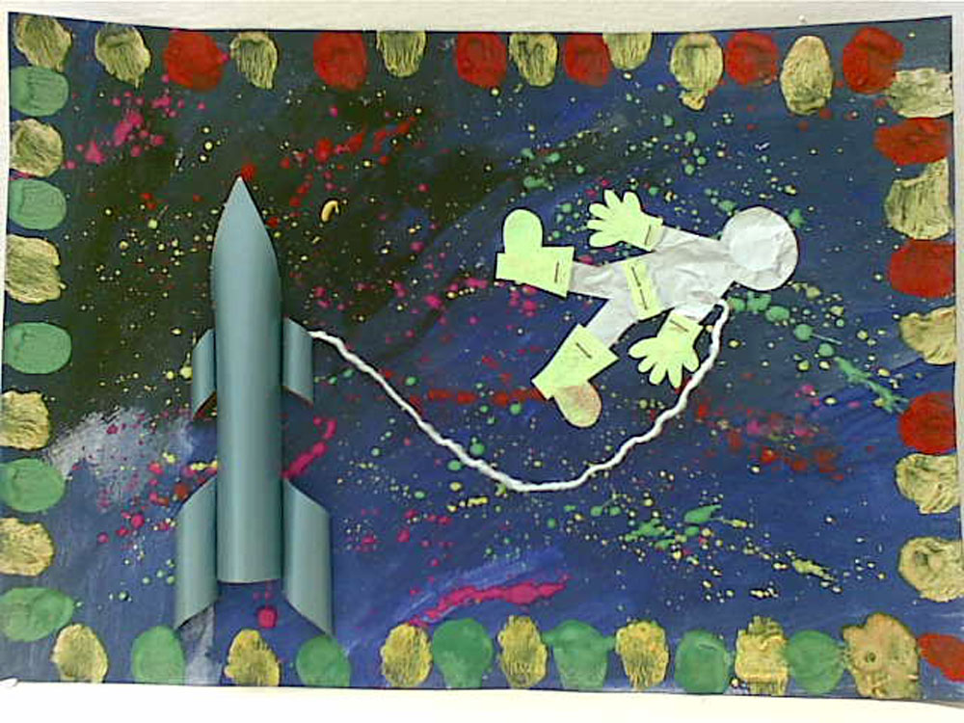

Slide 27
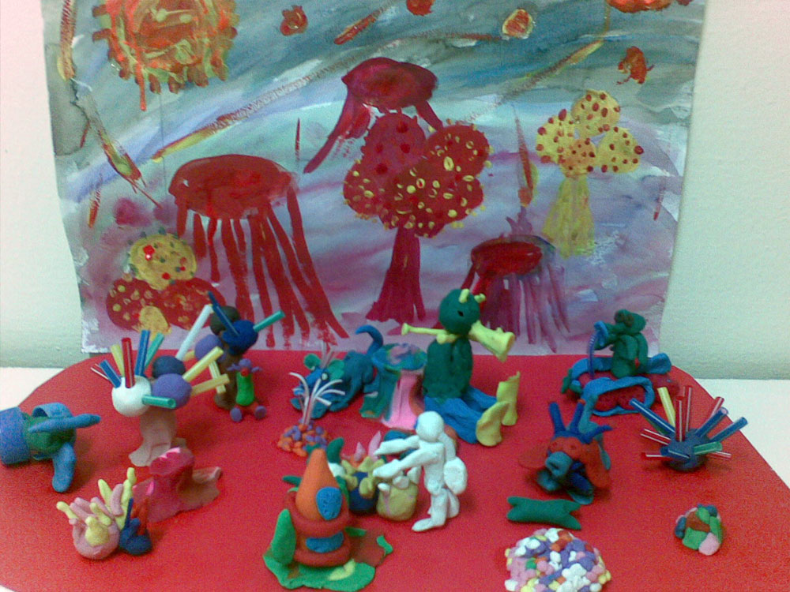

Slide 28
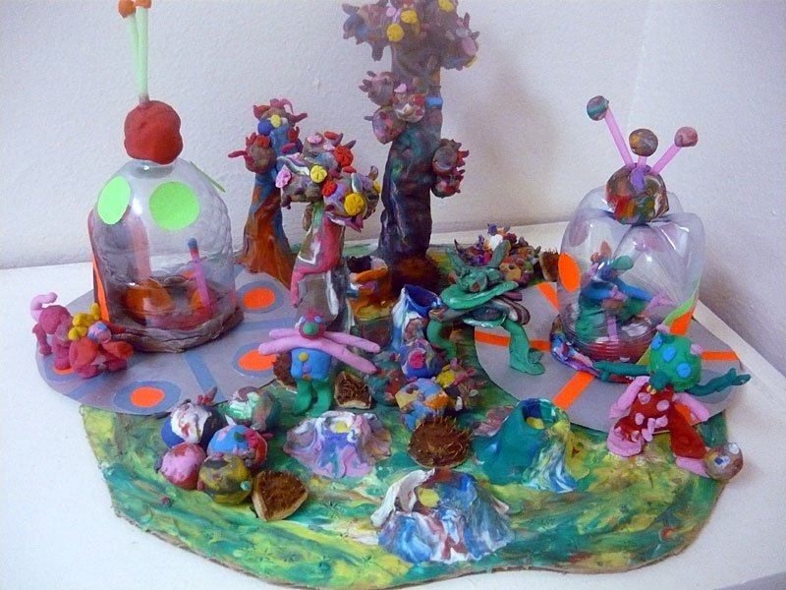

Slide 29
БЛАГОДАРИМ ЗА ВНИМАНИЕ!

